Slide 1

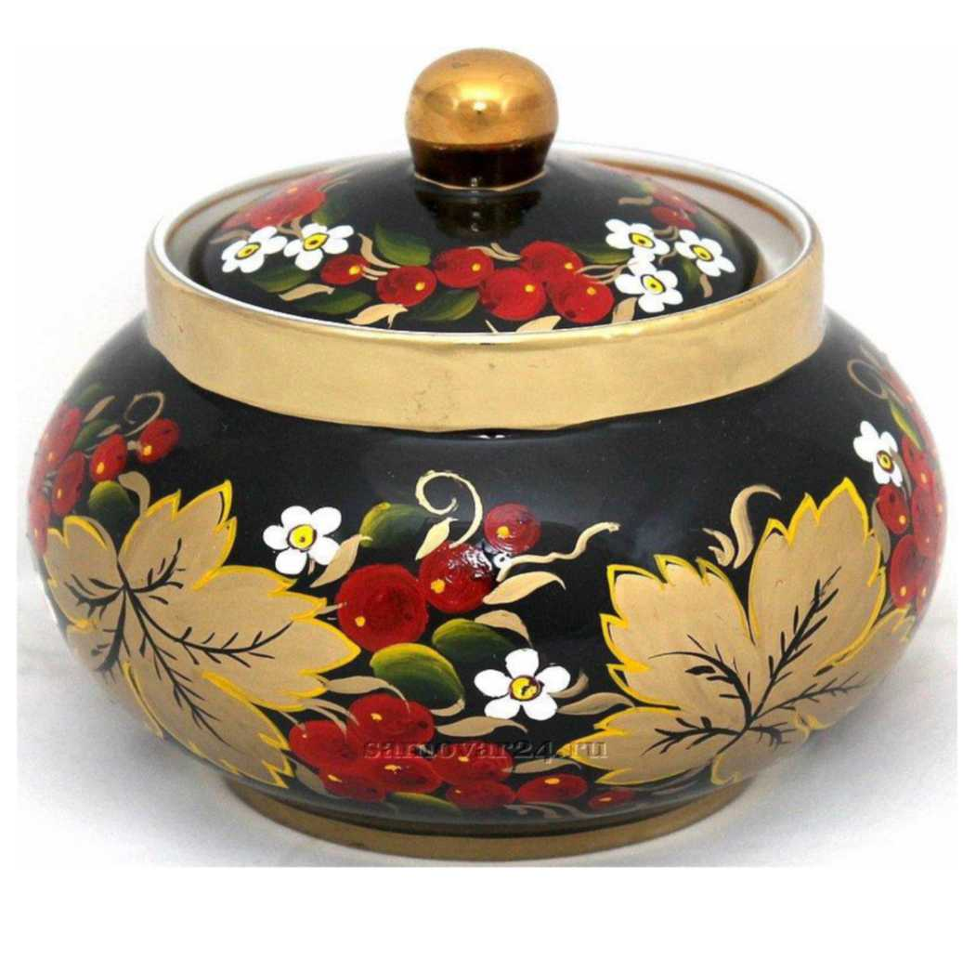
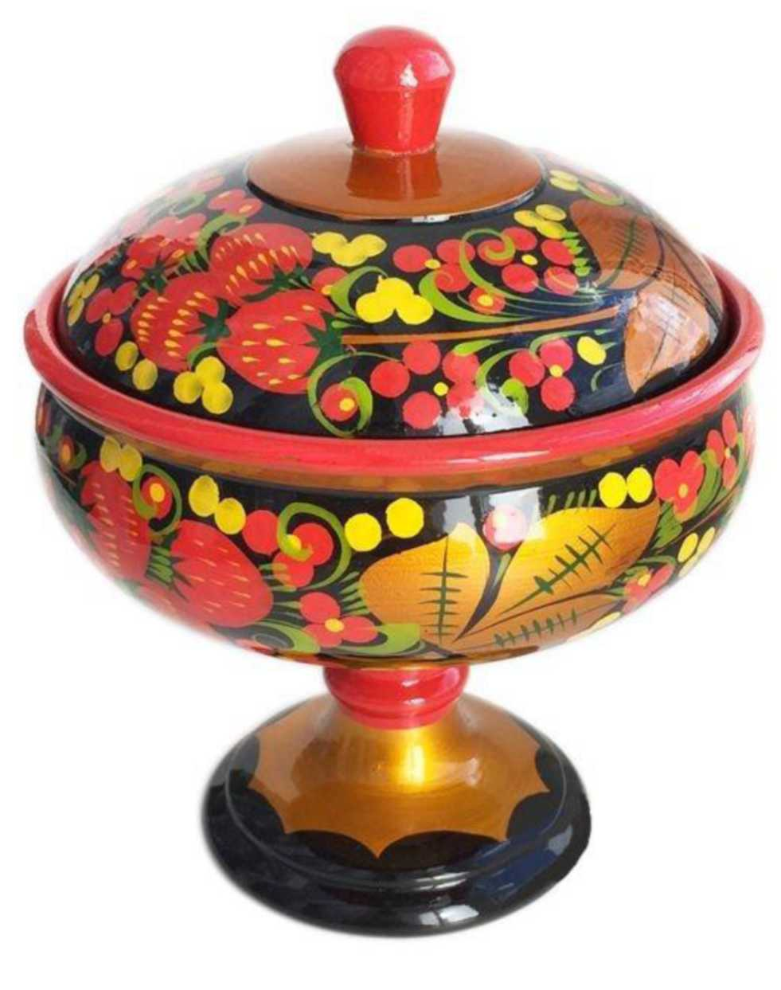
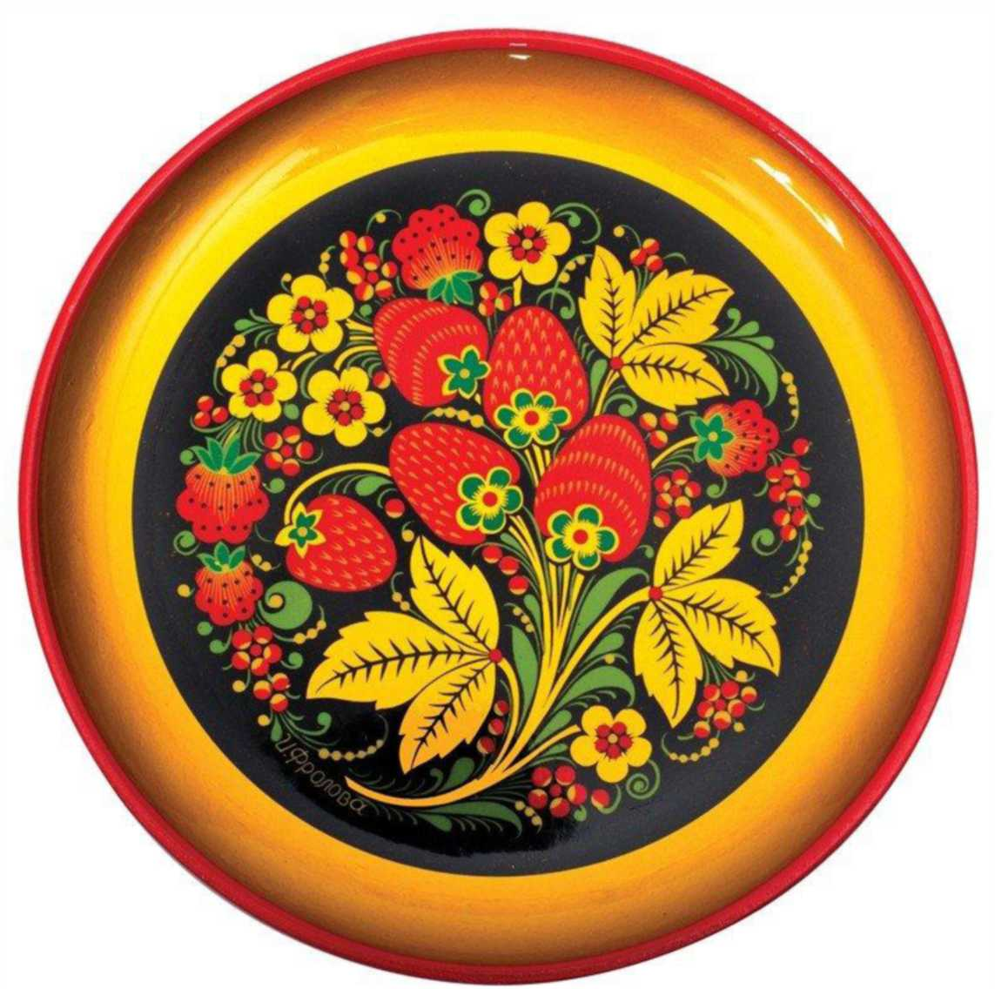
Каслинская роспись

Slide 2
Каслинская роспись - молодой уральский промысел. Её можно узнать по изображению уральских ягод в росписи: рябина, земляника, брусника, ярко - зелёная травка.
простые предметы обихода, украшенные яркой нарядной росписью
Эта посуда является истинным произведением искусства благодаря мастерам города Касли.

Slide 3
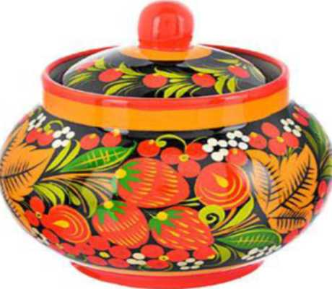
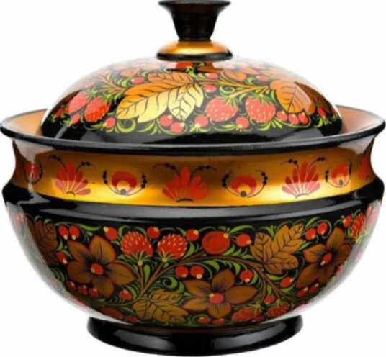
отличительные признаки
Каслинская роспись
Делают из берёзы
Узор растительный
Цветы белые и жёлтые
Фон посуды - чёрный
Изделия только посуда
Хохломская роспись
Делают из липы
Помимо растительного узора есть
птицы и животные
Нет белых цветов
Фон посуды золотой, красный, чёрный
Изделия посуда и мебель

Slide 4
Этапы создания Каслинского изделия
1. Вытачивают форму из берёзы;
2. Сушат, шлифуют, убирают все мелкие шероховатости
специальной шкуркой или на станке;
3. Грунтуют - слоем местной глины с добавлением
растительного масла;
4. Просушивают и втирают в него алюминиевый порошок
5. Расписывают изделие художники.
Расписанное изделие покрывали лаком, а потом закаливали в электропечах. Под плёнкой закалённого лака всё, что было в росписи серебряным, становиться золотым.

Slide 5
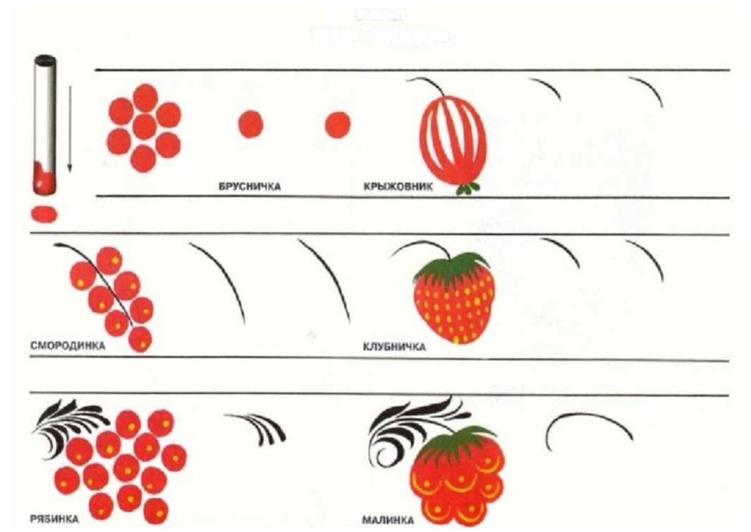
Узор из цветов, трав и ягод называется растительным
Каслинские мастера любят рисовать на поверхности деревянной посуды рябину, яблочки, клубничку, трилистники, брусничку, крыжовник

Slide 6


Рисуем кудрявые ветки и кустики
Элементы Каслинской росписи

Slide 7


Рисуем узорные строчки

Slide 8
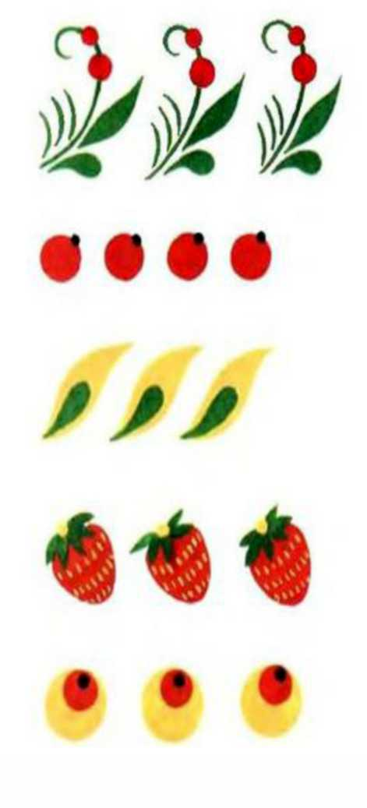
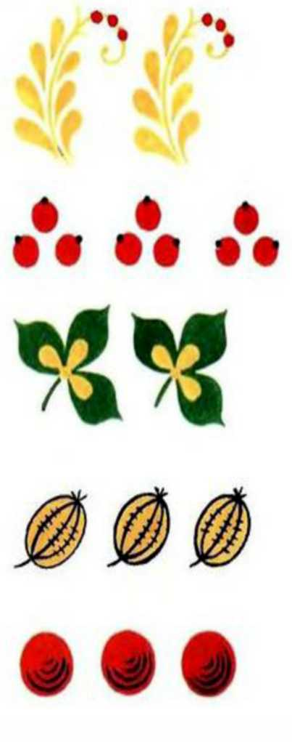
Золотые узоры

Slide 9
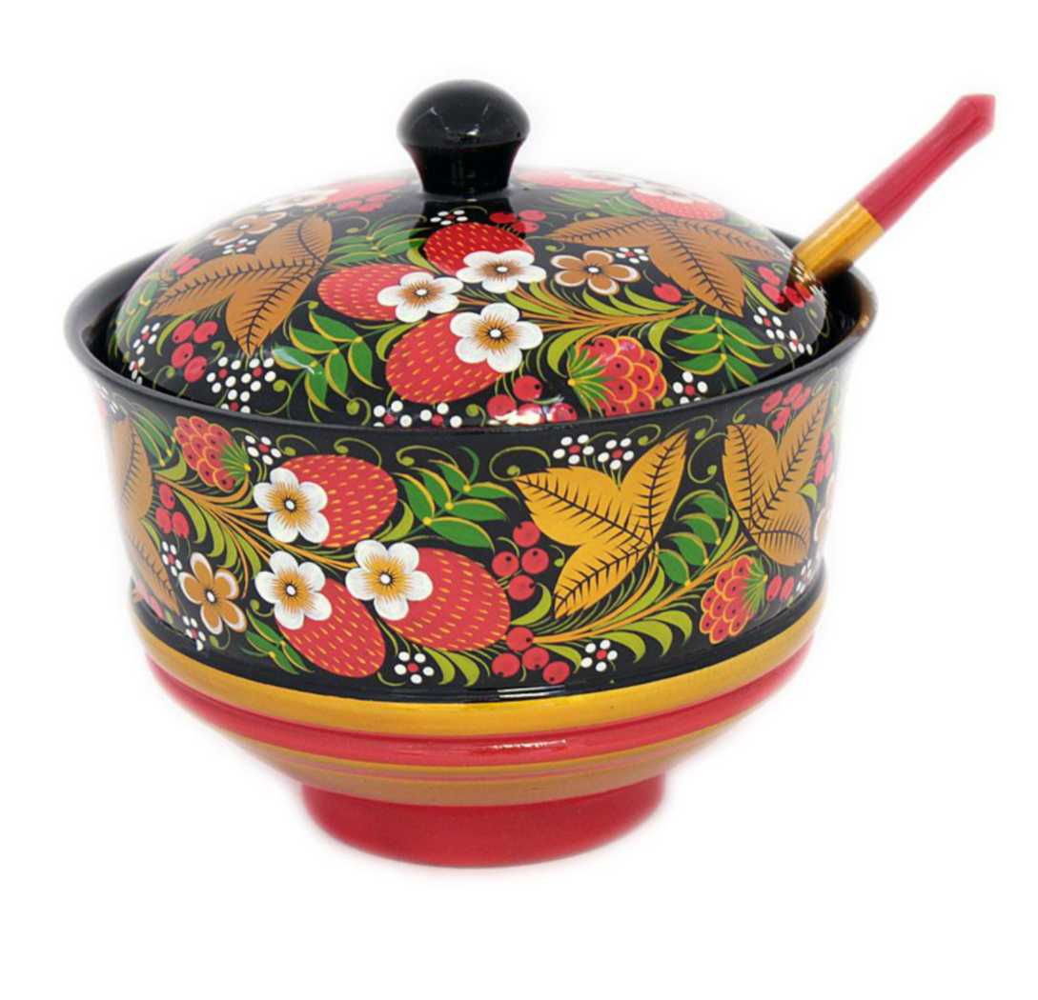
САХАРНИЦА

Slide 10
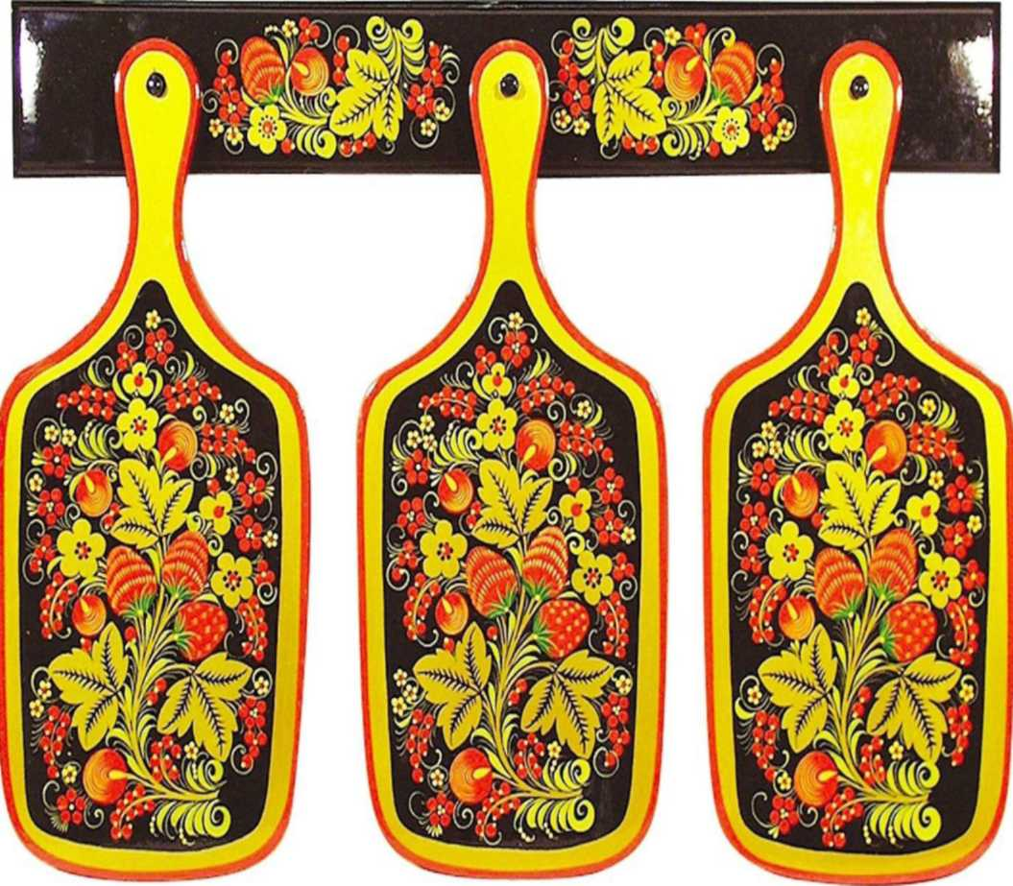
РАЗДЕЛОЧНЫЕ ДОСКИ

Slide 11
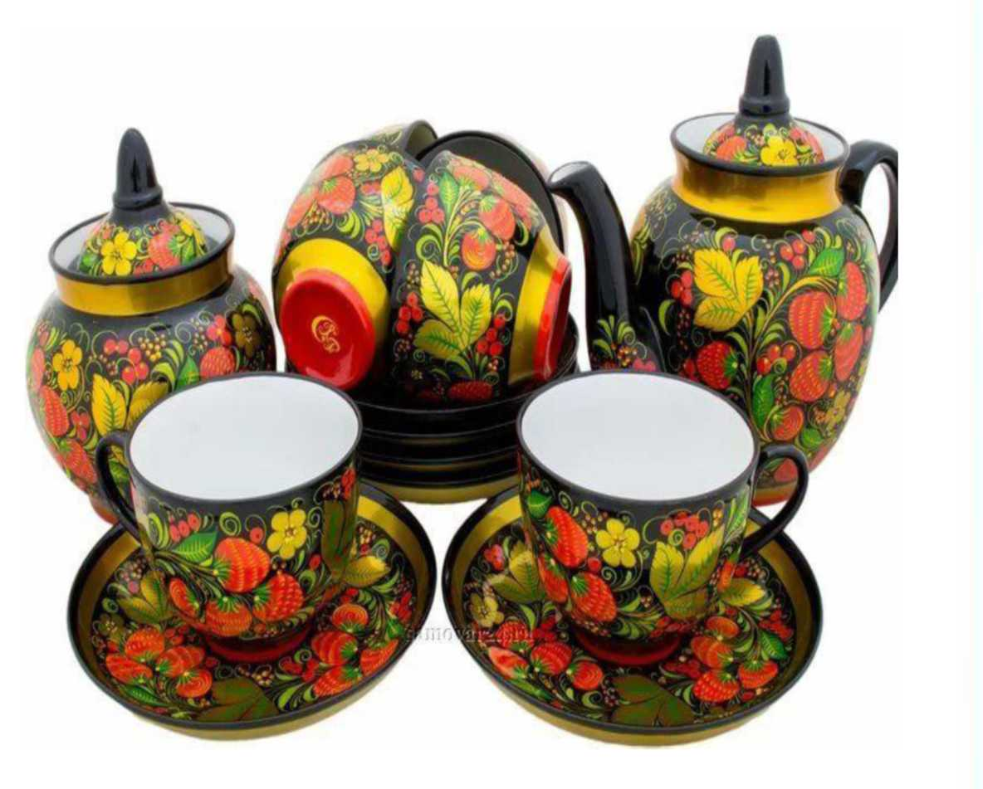
ЧАЙНЫЙ НАБОР

Slide 12
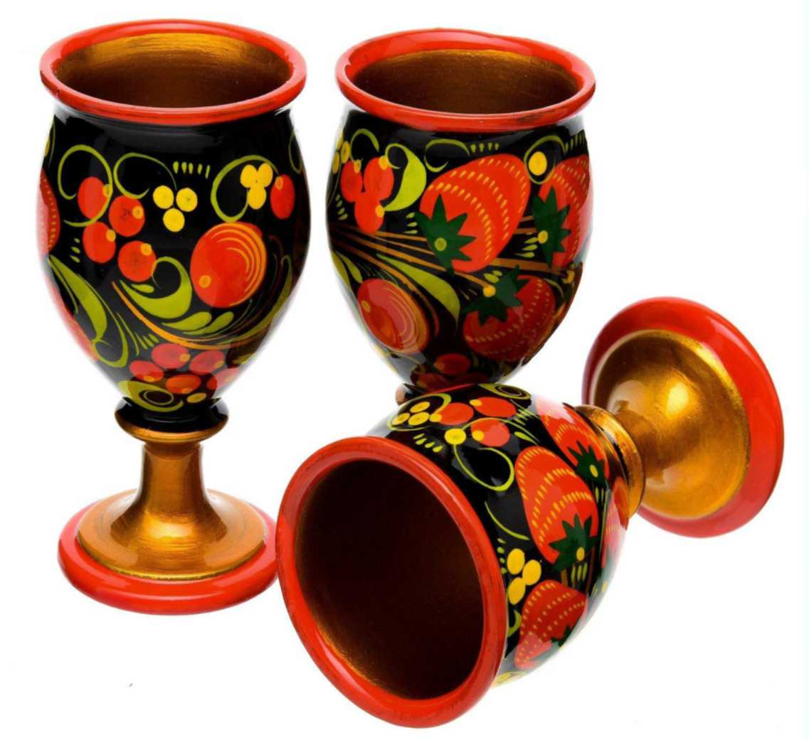
БОКАЛЫ

Slide 13
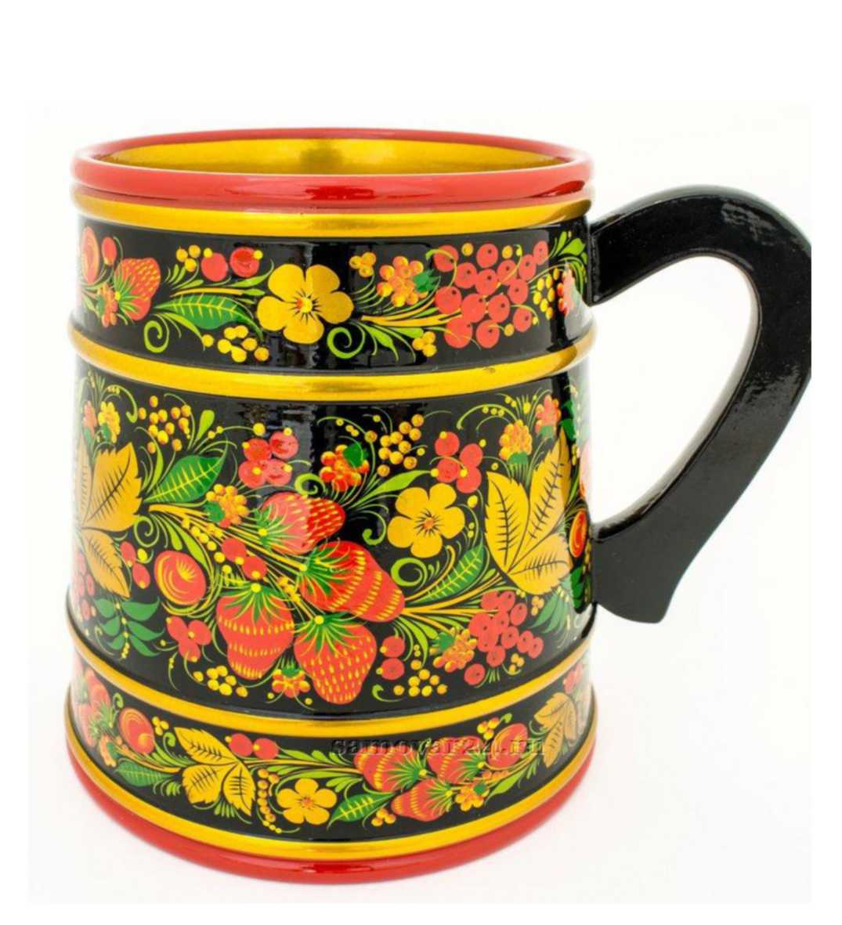
КРУЖКА

